Slide 1

UBND HUYỆN THỦY NGUYÊN
TRƯỜNG TIỂU HỌC TÂN DƯƠNG
HỘI THI
GIÁO VIÊN DẠY GIỎI CẤP HUYỆN
NĂM HỌC 2022 - 2023
Môn: Tiếng Việt
Bài 10: Khủng long – Tiết 3
Giáo viên: Nguyễn Thị Minh Ngọc
Năm sinh: 1989
Thủy Nguyên, ngày 23 tháng 2 năm 2023

Slide 2
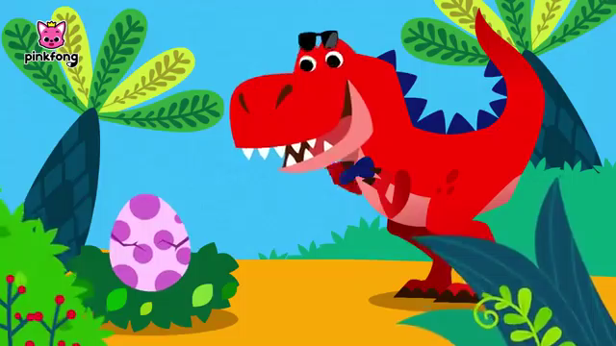

Slide 4
1. Chữ khó
khoẻ
oe
khả năng
n
thính
ính

Slide 6

Thứ Năm ngày 23 tháng 2 năm 2023
Tiếng Việt: Nghe - viết
Khủng long
Chân khủng long thẳng và rất khoẻ. Vì thế chúng có thể đi khắp một vùng rộng lớn để kiếm ăn. Khủng long có khả năng săn mồi tốt nhờ có đôi mắt tinh tường cùng cái mũi và đôi tai thính.

Slide 7
2. Chọn uya hoặc uyu thay cho ô trống
a. Đường lên núi quanh co khúc kh ……
b. Mẹ tôi thức kh………dậy sớm để làm mọi việc.

Slide 9






KHÁNH HÀ
HÂN
ĐẠT
LINH
SAN
HƯNG
KIỆT
ANH NGUYÊN
NGÔ PHÚ
BÍCH
THIỆN NHÂN
TRUNG NGUYÊN
NAM KHÁNH
BẢO ANH
NHI
NGÔ KHÚ
1
PHÚC NGUYÊN
AN
NGỌC
NGÂN HÀ
OANH
PHONG
2
TRUNG NGUYÊN
HỮU KHÁNH
3
VY
ĐỨC PHÚ
DŨNG
TRƯƠNG BẢO
QUANG
BẢO ANH
DIỆP
QUỲNH
NGỌC ANH A
ĐỨC BẢO
HOÀNG BẢO
NGỌC ANH B

Slide 10
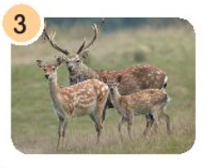

Nhìn hình, tìm từ ngữ chứa iêu hoặc ươu để gọi tên loài vật
Hươu sao
ươu

Slide 11
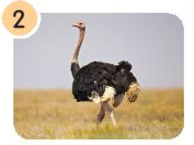
Nhìn hình, tìm từ ngữ chứa iêu hoặc ươu để gọi tên loài vật
Đà điểu
iêu

Slide 12
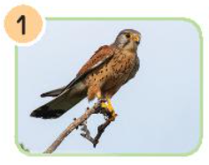
Nhìn hình, tìm từ ngữ chứa iêu hoặc ươu để gọi tên loài vật
Diều hâu
iêu

Slide 13
3.a. Nhìn hình, tìm từ ngữ chứa iêu hoặc ươu để gọi tên loài vật
Diều hâu
Đà điểu
Hươu sao

Slide 14
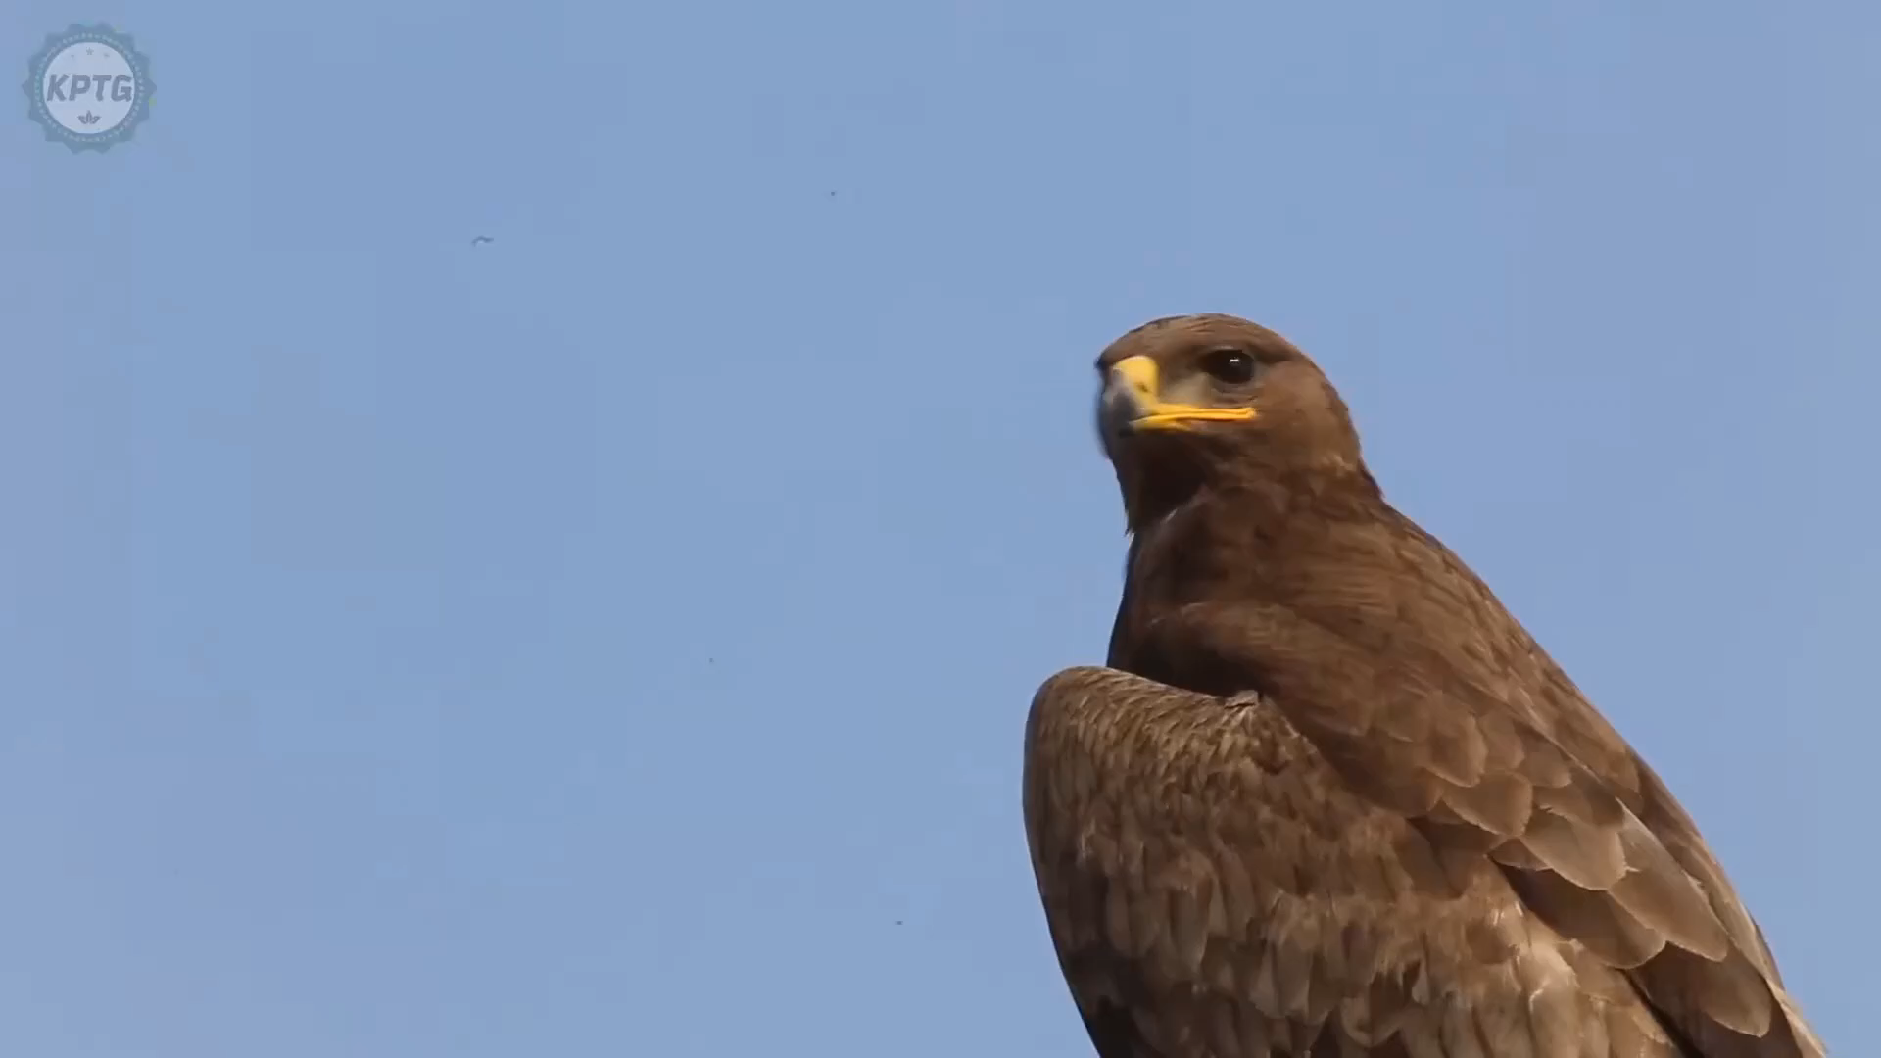

Slide 15
CHÀO CÁC EM !

Slide 16
UBND HUYỆN THỦY NGUYÊN
TRƯỜNG TIỂU HỌC TÂN DƯƠNG
HỘI THI
GIÁO VIÊN DẠY GIỎI CẤP HUYỆN
NĂM HỌC 2022 - 2023
Môn: Tiếng Việt
Bài 10: Khủng long – Tiết 3
Giáo viên: Nguyễn Thị Minh Ngọc
Năm sinh: 1989
Thủy Nguyên, ngày 23 tháng 2 năm 2023

Slide 17
Thứ Năm ngày 23 tháng 2 năm 2023
Tiếng Việt: Nghe - viết
Khủng long
Chân khủng long thẳng và rất khoẻ. Vì thế chúng có thể đi khắp một vùng rộng lớn để kiếm ăn. Khủng long có khả năng săn mồi tốt nhờ có đôi mắt tinh tường cùng cái mũi và đôi tai thính.

